Slide 1
2021迎新报告
报告人：伊力夏提·图尔荪
导师：侯飞 副研究员
汇报日期：2021年9月3日

Slide 2
目录
CONTENTS
1
研究内容
3
自我感悟
2
研究成果
4
勉励

Slide 3
课题研究内容
提出一个生成矢量图的方法：
各向异性扩散曲线（Anisotropy Diffusion Curves， ADC）
Anisotropy Diffusion Curves
Temporal
Diffusion Curve
Diffusion Curve
2008
2019
2021

Slide 4
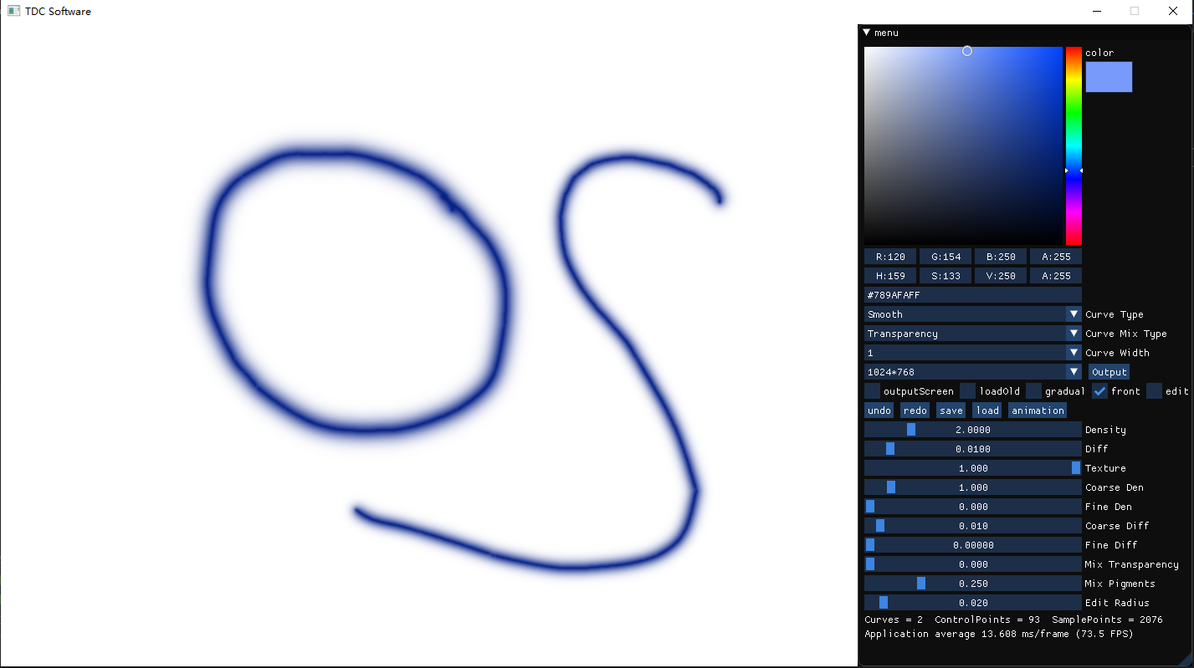
课题研究成果

Slide 5

自我感悟和勉励
不忘初心
珍惜每一天
规划未来

Slide 6
THANKS
单击此处添加副标题

